Slide 1
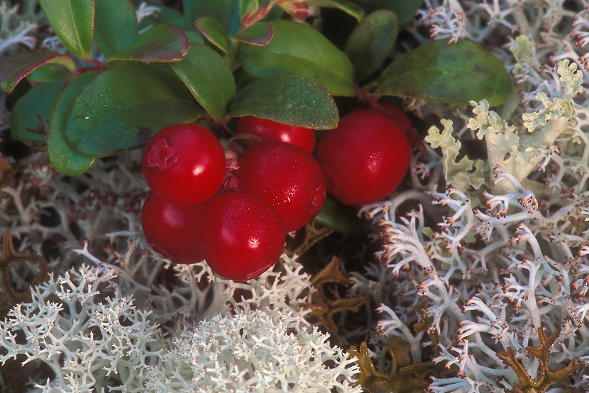

Определите место буквы я в словах

Slide 2
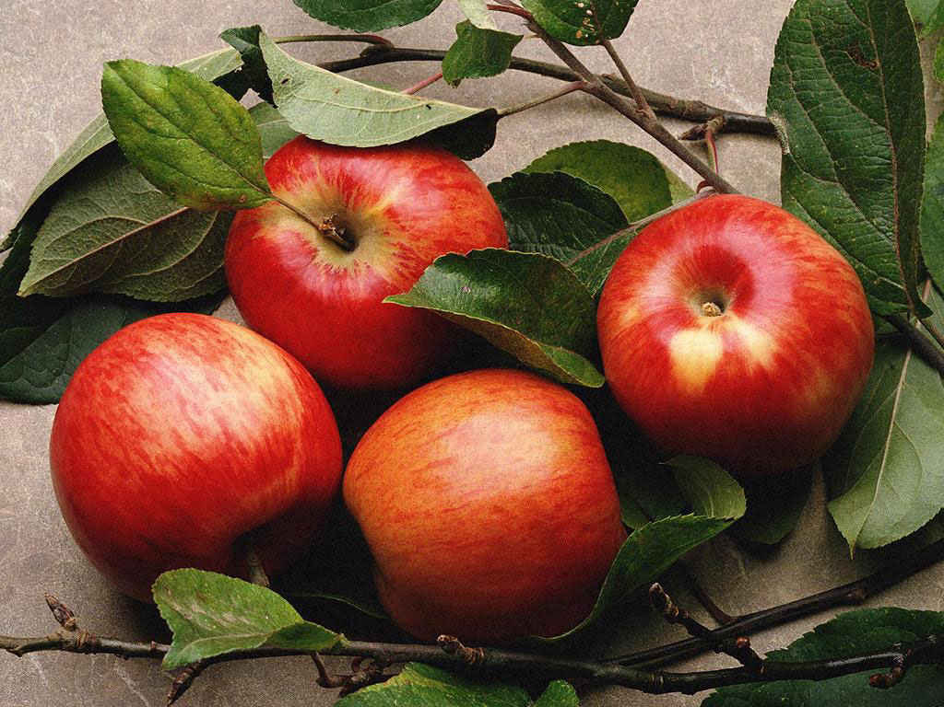

Slide 3


Slide 4


Slide 5
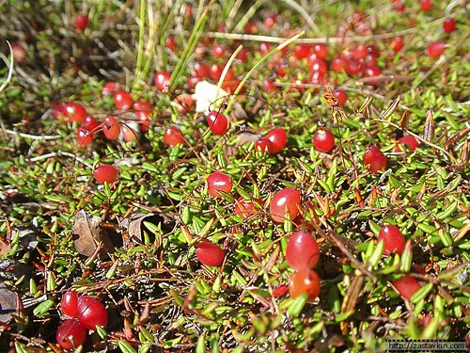
Ягод нет кислее клюквы,
Я на память знаю буквы.

Slide 6
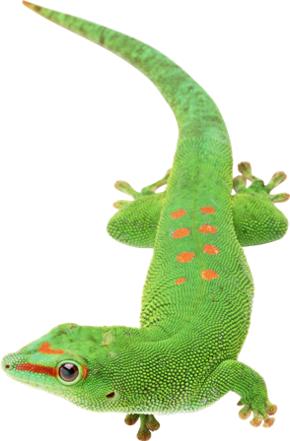
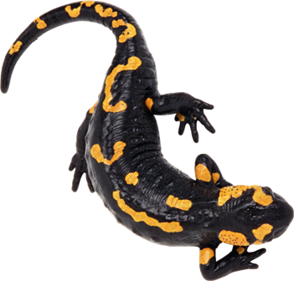
Яя
йа

Slide 7

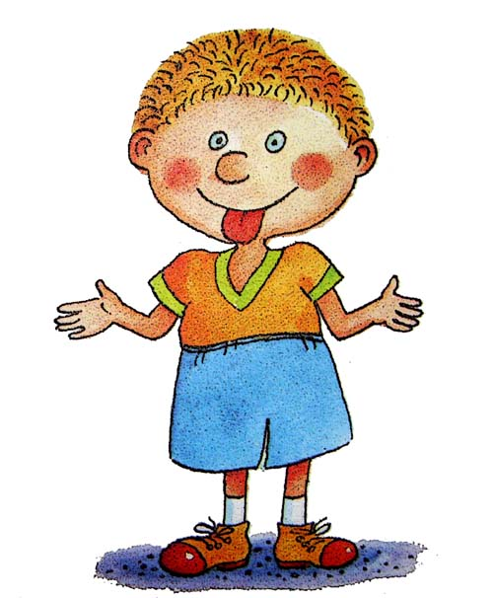

Я
я
Если б не было его –
Не сказал бы ничего.

Slide 8
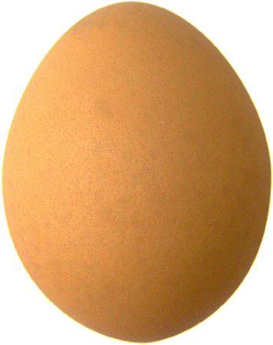
Яя
яйцо
яблоко
якорь

Slide 9




Я я

Slide 10




Slide 11

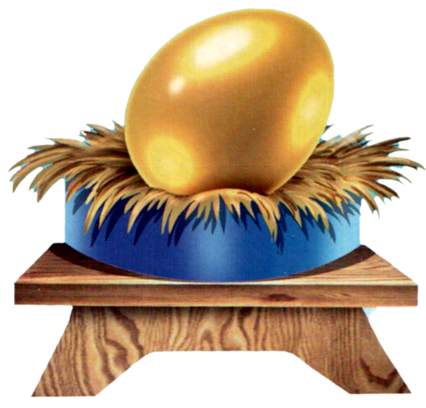
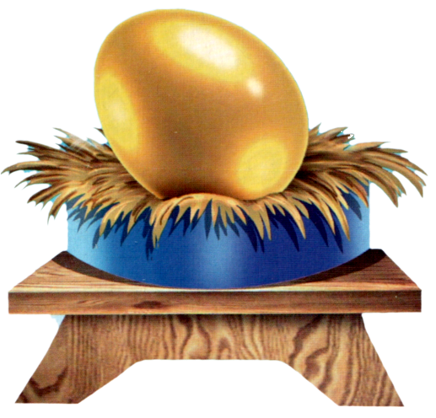

Сравните буквы
Я
я

Slide 12


Slide 13
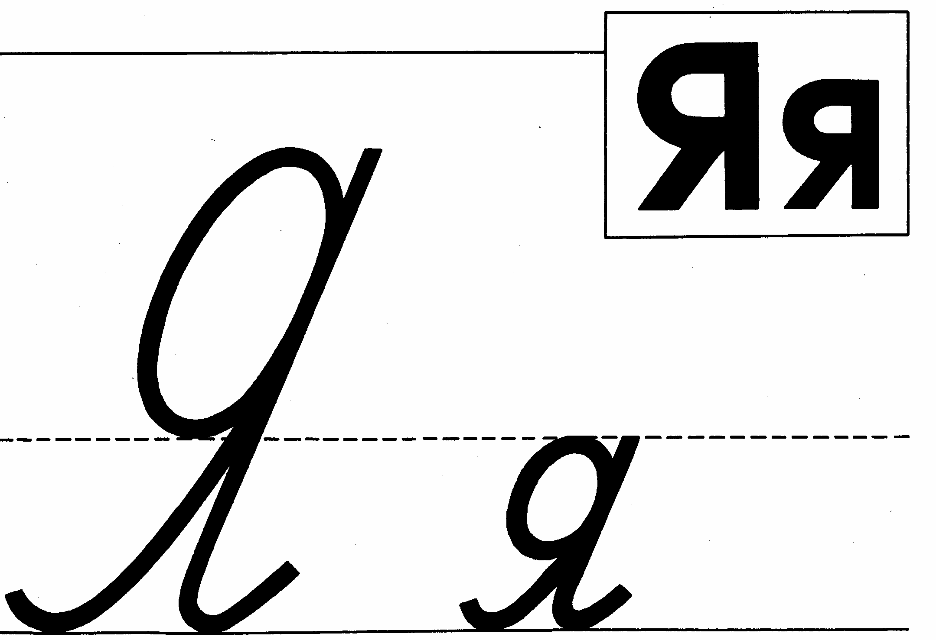

Slide 14

Я тетрадочку открою
И как надо положу.
Я от вас не скрою:
Ручку я вот так держу.
Сяду прямо,не согнусь,
За работу я возьмусь.

Slide 15
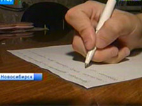

Slide 16
М
Я

Slide 17
Н
Я

Slide 18
Л
Я

Slide 19
В
Я

Slide 20
Р
Я

Slide 21
С
Я

Slide 22
З
Я

Slide 23
Б
Я

Slide 24
П
Я

Slide 25
Д
Я

Slide 26
Т
Я

Slide 27
К
Я

Slide 28
Языки.
У доктора.
Я открыл рот. Доктор посмотрел на язык и сразу сказал:
- Ты болен.

Slide 29

Два колокола.
У колокола – язык. Колокол без языка нем.

Slide 30

Свеча.
Язык пламени освещал комнату.

Slide 31

Мои приятели.
Мои приятели знали иностранные языки.
Яков - один, а Иван-два.

Slide 32
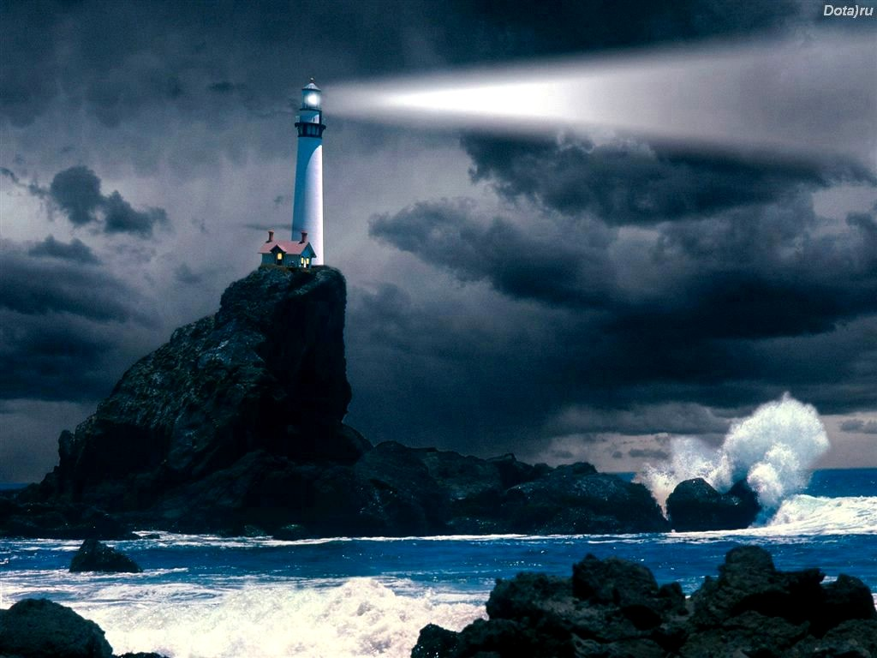
Маяк.
Вот на море яростно завыл
ветер. Стало совсем темно.
Сверкает молния.
Высоко взлетает морская
волна. Надо скорее судам
в порт. А на пути –
подводные скалы и мели…
Но ярко светит маяк.
Он виден из далека. И смело
идут корабли к земле.

Slide 33

Летели лебеди с лебедятами.
Летели лебеди с лебедятами.
Летели лебеди с лебедятами.

Slide 34

К какому слову схема?

Slide 35
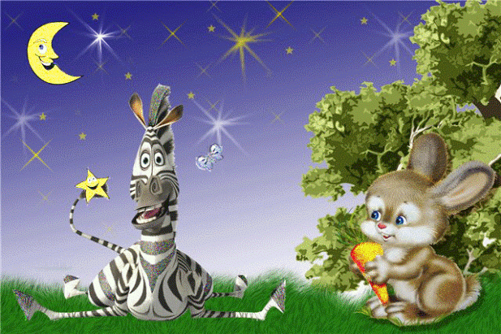
Расскажите, кто изображен на картинке

Slide 36

Картинки, фото, анимация и т. д. взяты из интернета
Работа Семенец В. В. учителя г. Радужного МОУ СОШ №8

